Slide 1
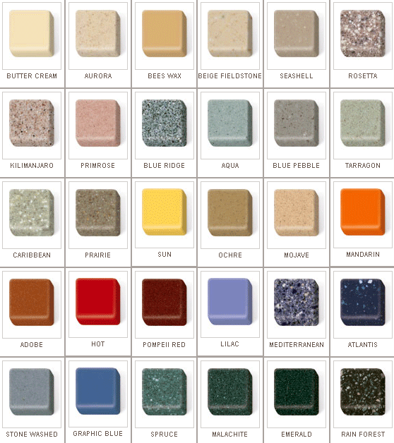
Синтетические
материалы

Slide 2
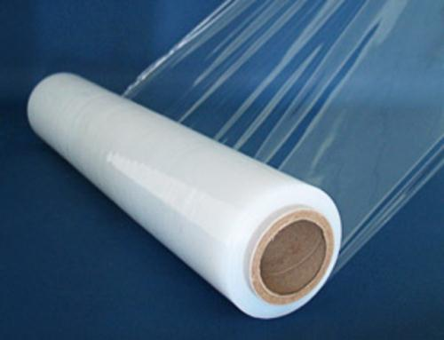
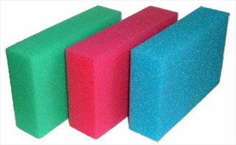
Полиэтилен, пластмассы, поролон – это искусственные, или синтетические, материалы, то есть созданные человеком с помощью науки химии. Синтетические материалы имеют такие свойства, которые не встречаются у природных, натуральных материалов. Одни материалы, полученные химическим путем, не пропускают воду (водонепроницаемые), другие – не горят в огне (огнеупорные).

Slide 3
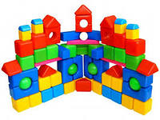
Благодаря синтетическим материалам развитие техники и совершенствование технологии происходит намного быстрее. Однако для получения искусственных материалов нужно природное сырьё. Это сырьё химические процессы превращают в новые, невиданные ранее материалы. Чаще всего таким сырьём служит нефть. Вещества, полученные из нефти, заменяют теперь и стекло, и камень, и металл, и шерсть, и хлопок.

Slide 4
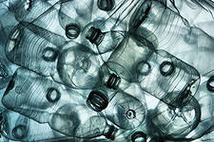
Пластмассы обладают очень важным физическим свойством – не проводят электрический ток. Поэтому они используются для изоляции его проводников – создания защитного покрова на металлических электропроводах. Изоляция проводов – способ защиты людей и животных от поражения электрическим током.

Slide 5
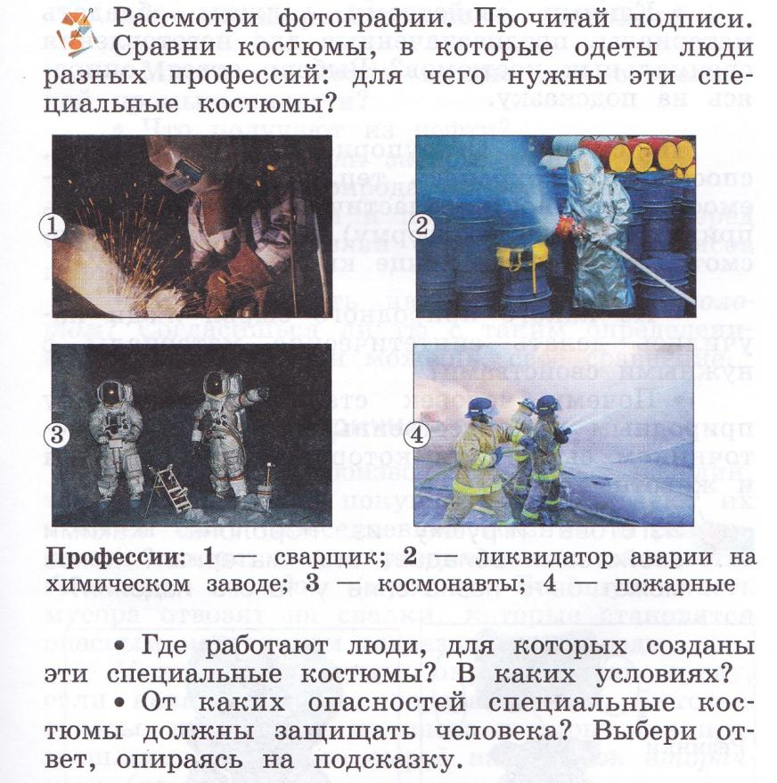

Slide 6
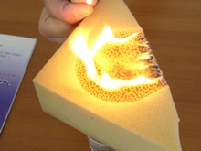
Какими свойствами должны обладать материалы, предназначенные для изготовления специальных костюмов? Выбери ответ, опираясь на подсказку. Подсказка. Огнеупорность, негорючесть, способность сохранять тепло, водонепроницаемость, прочность, эластичность (способность принимать разную форму).
Из какого природного сырья люди научились делать синтетические материалы с нужными свойствами?
Почему человек стал искать замену природным и искусственным материалам, источником сырья для которых были растения и животные?

Slide 7
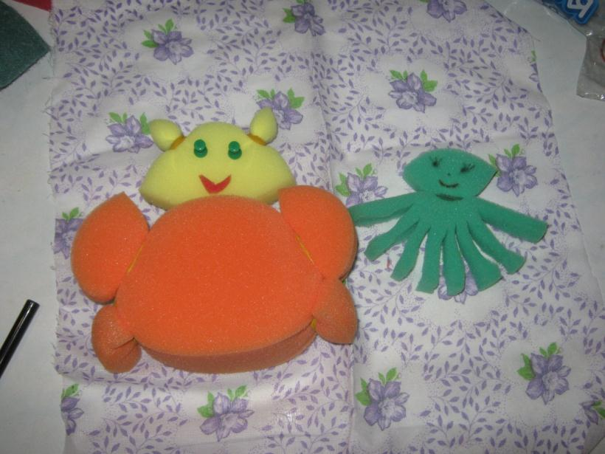
Изготовление игрушки
из поролона

Slide 8
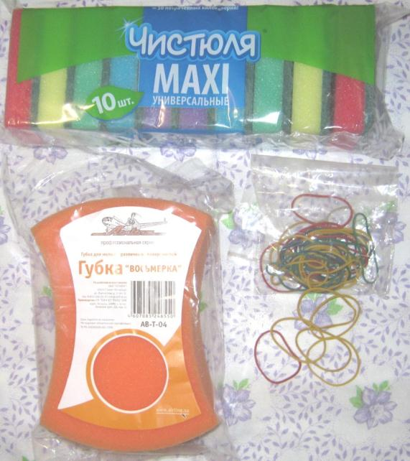
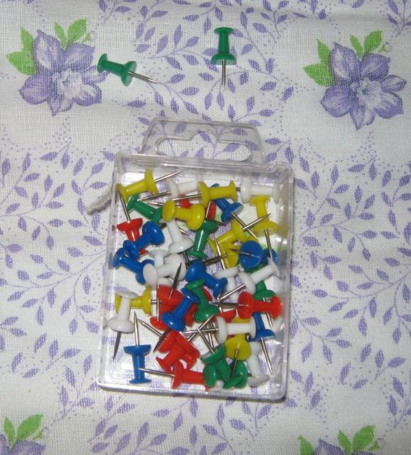
Для работы вам понадобится:
губки из поролона – 2 шт.;
резинки;
зубочистка;
кнопки-гвоздики.

Slide 9
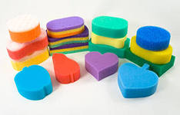
Поролон можно взять любой формы и в зависимости от этого будут получаться интересные и разные игрушки.

Slide 10
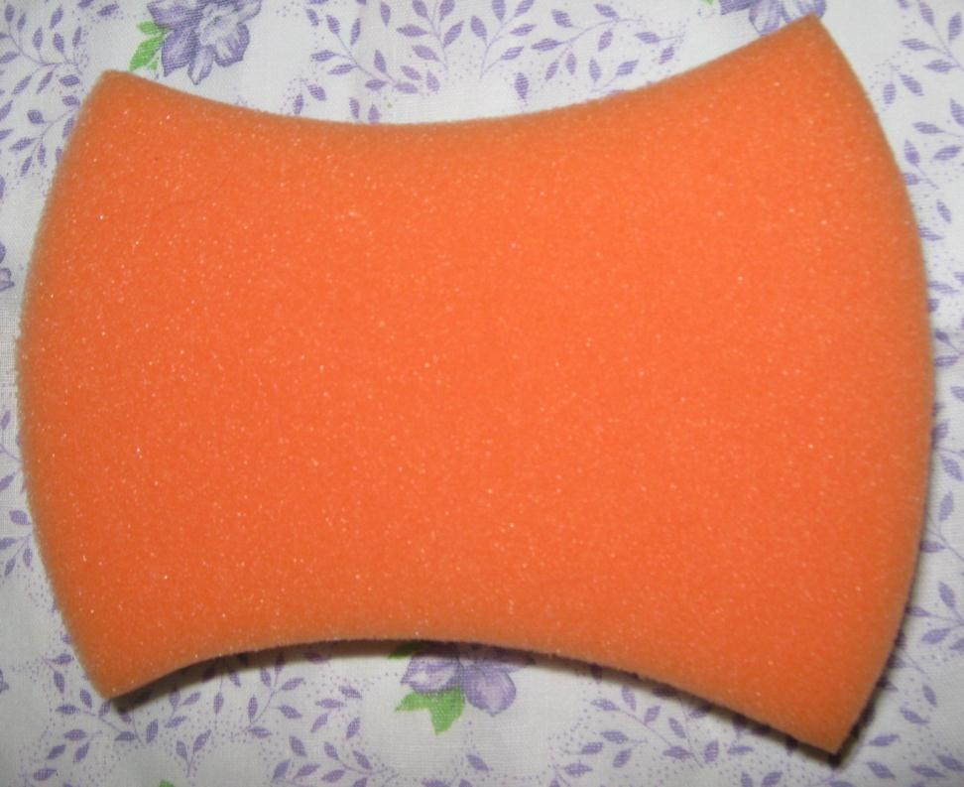
Возьмите большую губку

Slide 11
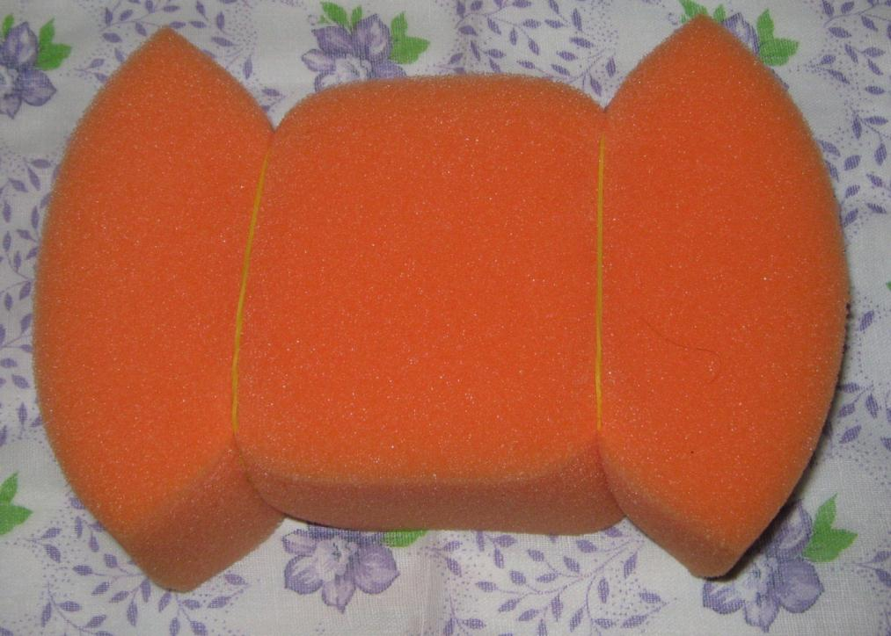
Стяните её резинками по краям

Slide 12
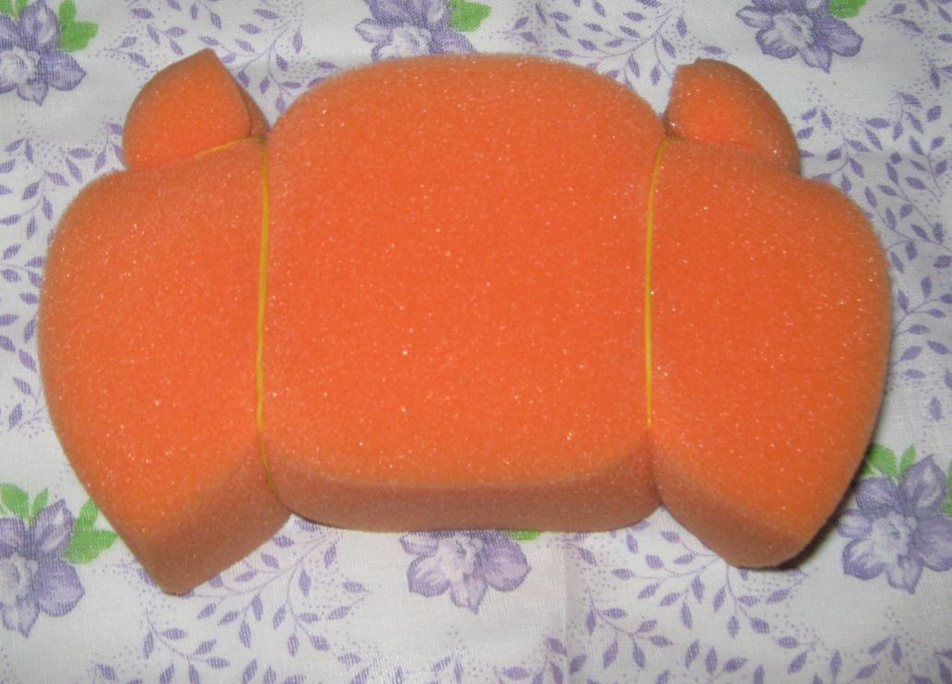
Делаем ручки у куклы. Для этого стягиваем резинками верхние уголки губки.

Slide 13
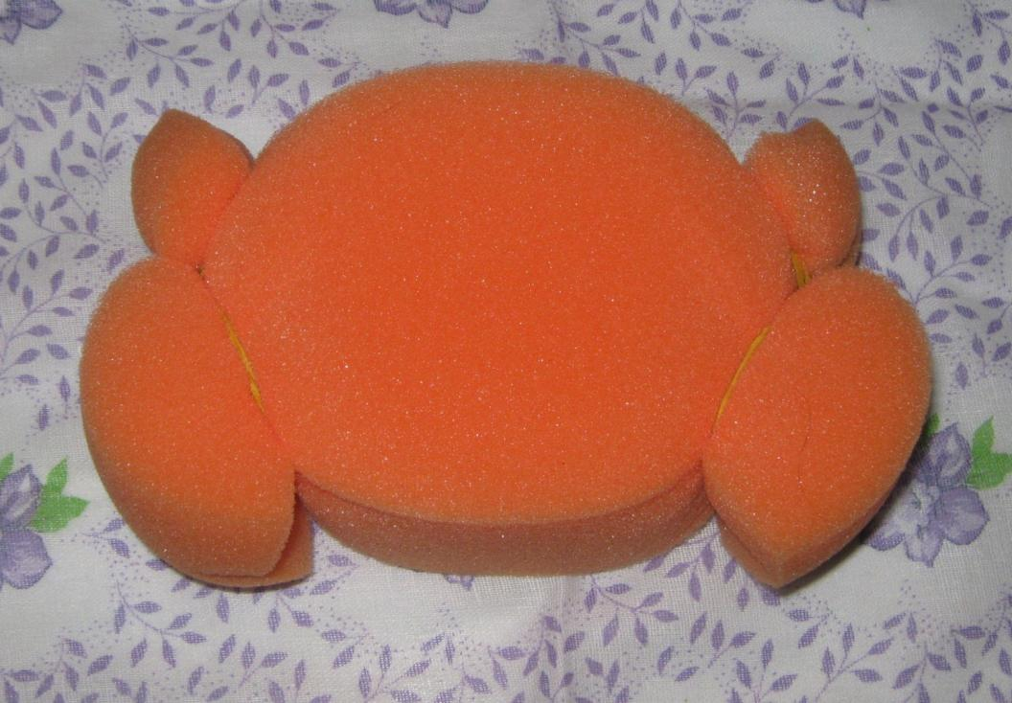
Делаем ножки у куклы. Для этого стягивает резинками нижние уголки губки.

Slide 14
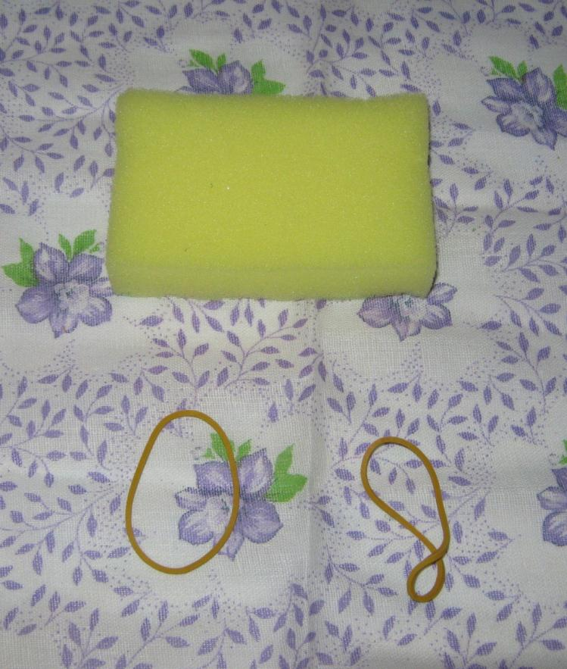
Возьмем маленькую губку и резинки

Slide 15
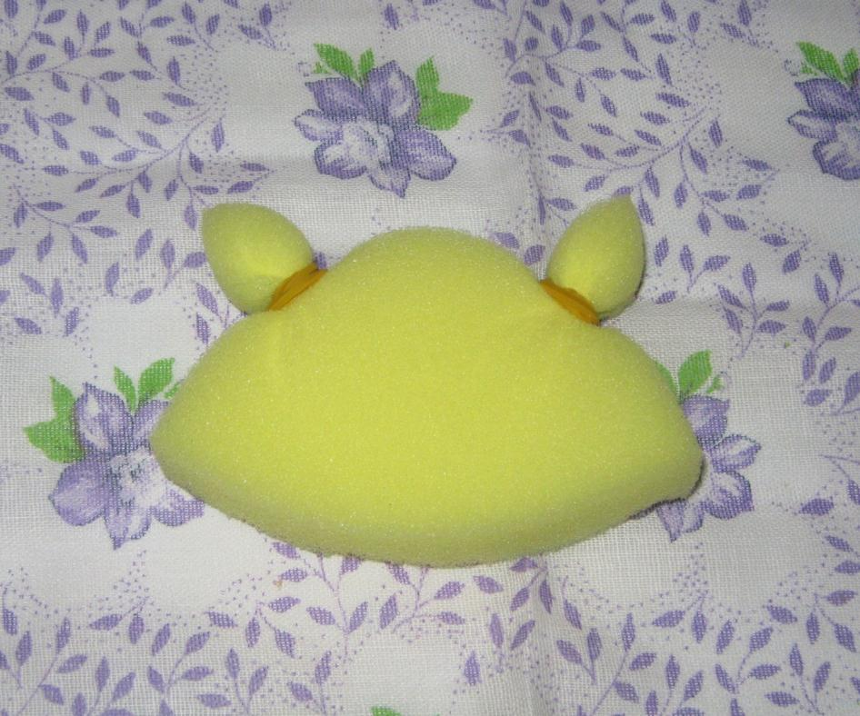
Верхние уголки губки стягиваем резинками. Это хвостики куклы.

Slide 16
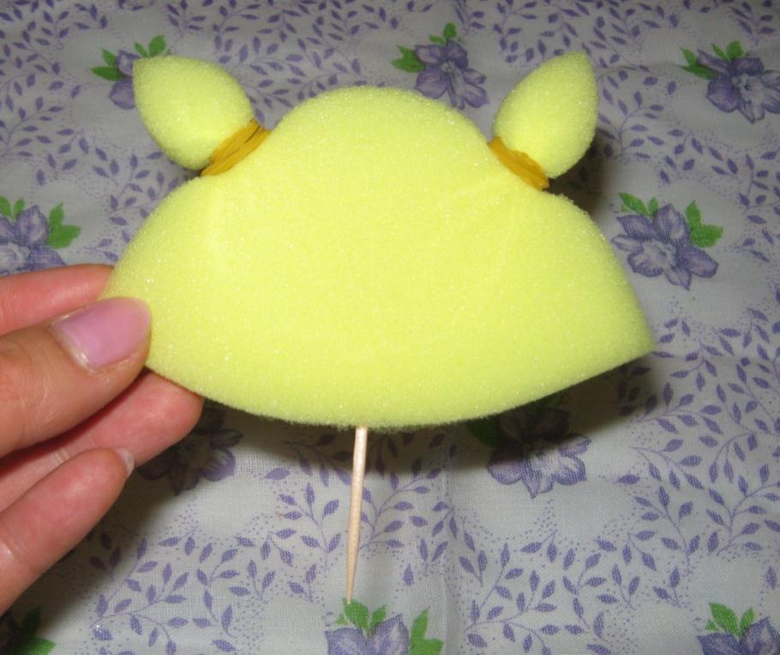
Берём зубочистку или спичку и насаживаем на неё голову куклы. Это крепление.

Slide 17
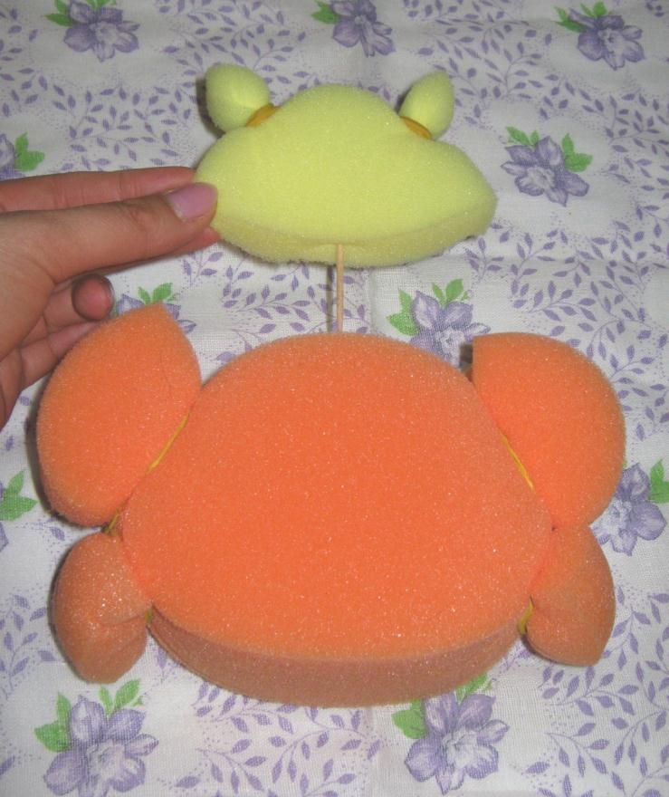
Затем соединяем голову с туловищем

Slide 18
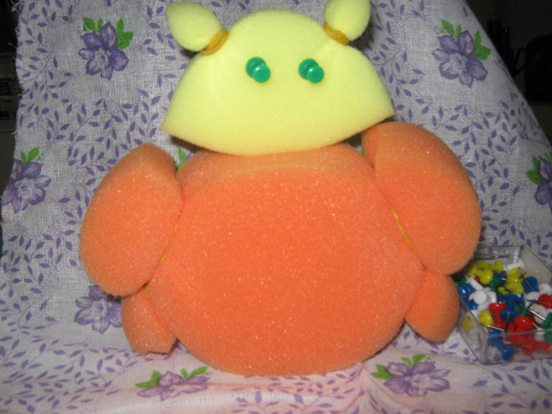
С помощью кнопок-гвоздиков делаем игрушке глазки.

Slide 19
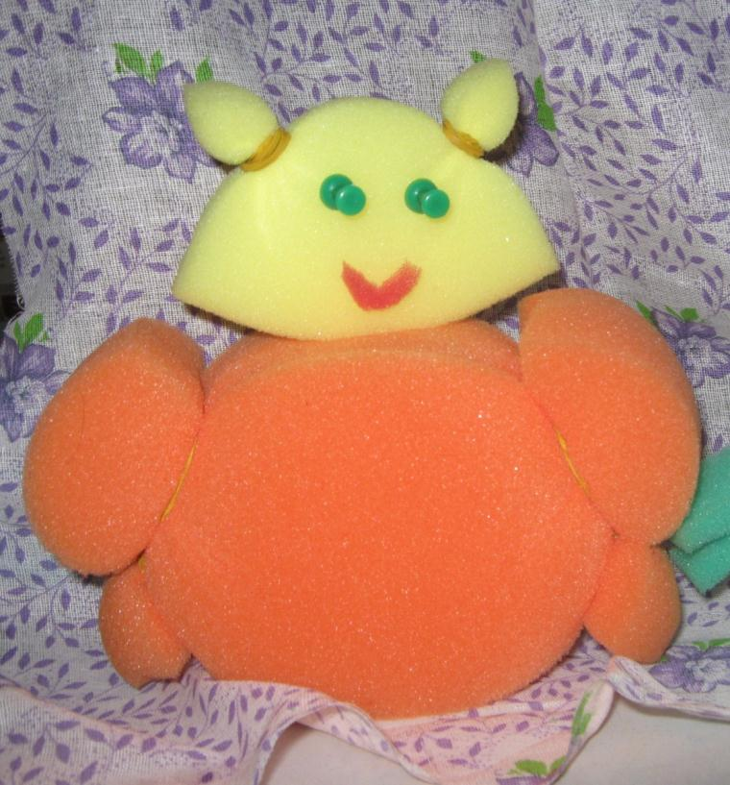
Носик и ротик можно нарисовать фломастерами или приклеить вырезанные из губки или цветной бумаги

Slide 20
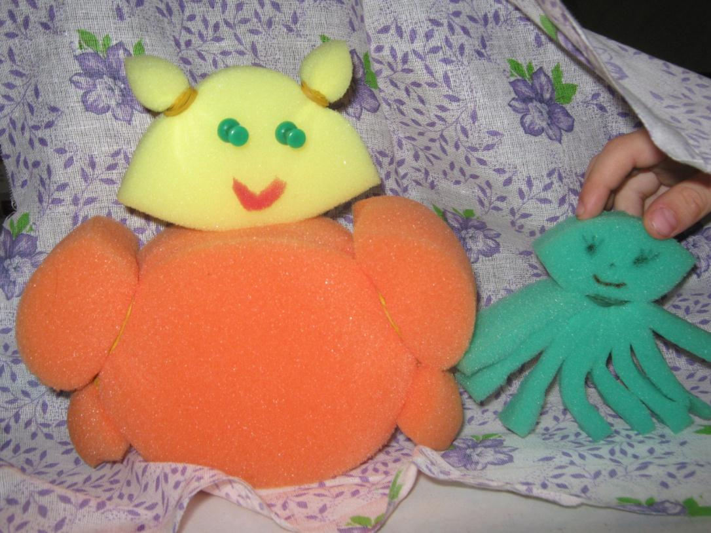
Также из поролона можно сделать осьминогов, крабов и много других забавных игрушек.

Slide 21
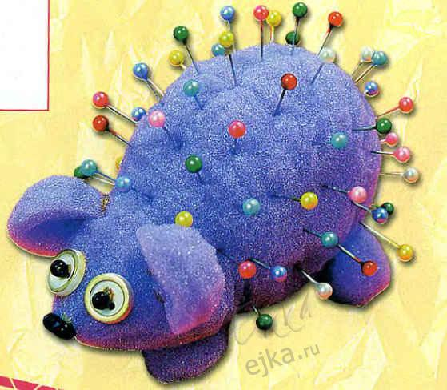
Спасибо за внимание!

